Slide 1
Control de versiones
Román Reyes Samanta Saraí
López Nepomuceno Brenda Areli

Slide 2
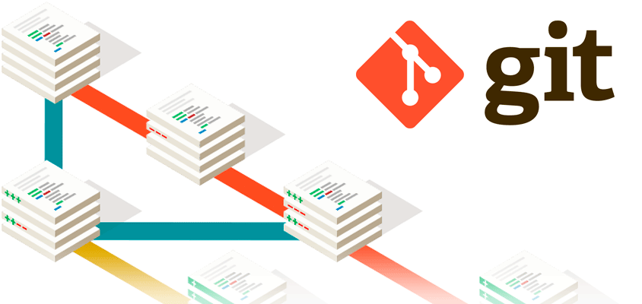
¿Qué es un control de versiones?
Es un sistema que registra los cambios realizados sobre un archivo o conjuntos de archivos a lo largo del tiempo, de modo que puedas recuperar versiones especificas en el tiempo.

Slide 3
Versión de parche (P)
Es la continuación de X.Y.Z y se le agrega la P.
P= seria el numero del parche
Ejemplo: 1.2.5.2, 02.03.03.01

Slide 4
Versión por fecha
Tiene mas variaciones, se puede tener diferente orden del año, mes y dia para saber específicamente cuando se publico el software.
Ejemplo: 1.2.3.1543 donde 15 es el año2015, 4 es el mes, y 3 el dia. Se podría tener varios acomodos y formatos: 1.2.3.4315 1.2.3.201543 1.2.3.1534

Slide 5
Versión por estabilidad
Alpha= Versión inestable, tiene opciones para mejorar; es una prueba para identificar errores. Ejemplo: 1.0Alpha, 1.0a1, 1.0a2.
Beta= Versión mas estable; pruebas de rendimiento, usabilidad y funcionamiento en un ambiente no tan controlado. Ejemplo: 2.0Beta, 2.0b, 2.0b1
RC(Release Candidate)= Ultimo toque antes de salir y después de Beta. Ejemplo: 3.0-RC o también 3.0-RC1

Slide 6
Release Candidate
Una versión candidata a definitiva, candidata a versión final o candidata para el lanzamiento, comprende un producto preparado para publicarse como versión definitiva a menos que aparezcan errores que lo impidan.

Slide 7
Versiones por numero. (X.Y.Z)
X= versión mayor; versión principal del software ejemplo: 1.0.0, 3.0.0
Y= versión menor; nuevas funcionalidades ejemplo: 1.2.0, 3.3.0
Z= revisión; se hizo una revisión por un fallo o error ejemplo: 1.2.2, 3.3.4

Slide 8
Repositorio
Sistema de archivos que poseen la característica de guardar un historial como los cambios que han realizado dentro del mismo y con la funcionalidad de poder hacer regresar a estos archivos a un estado anterior.

Slide 9
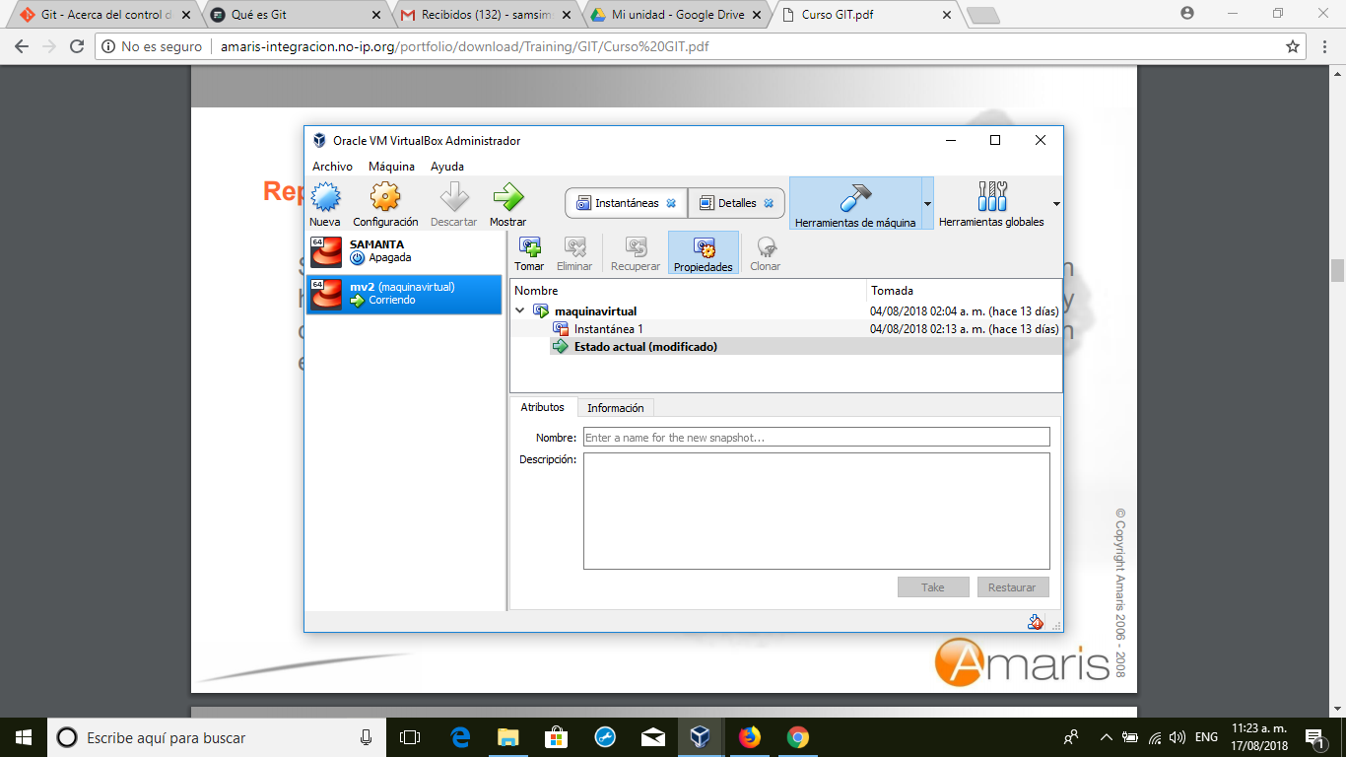
Copia de trabajo
Donde se realiza el trabajo, cada desarrollador tiene su copia de trabajo, comúnmente conocida como caja de arena en su computadora local.

Slide 10
Subversión
Es un SCV de código abierto (open-source), que maneja los cambios realizados tanto en archivos como en directorios; esto permite recuperar versiones anteriores de sus datos o examinar la historia de cómo cambiaron sus datos.

Slide 11
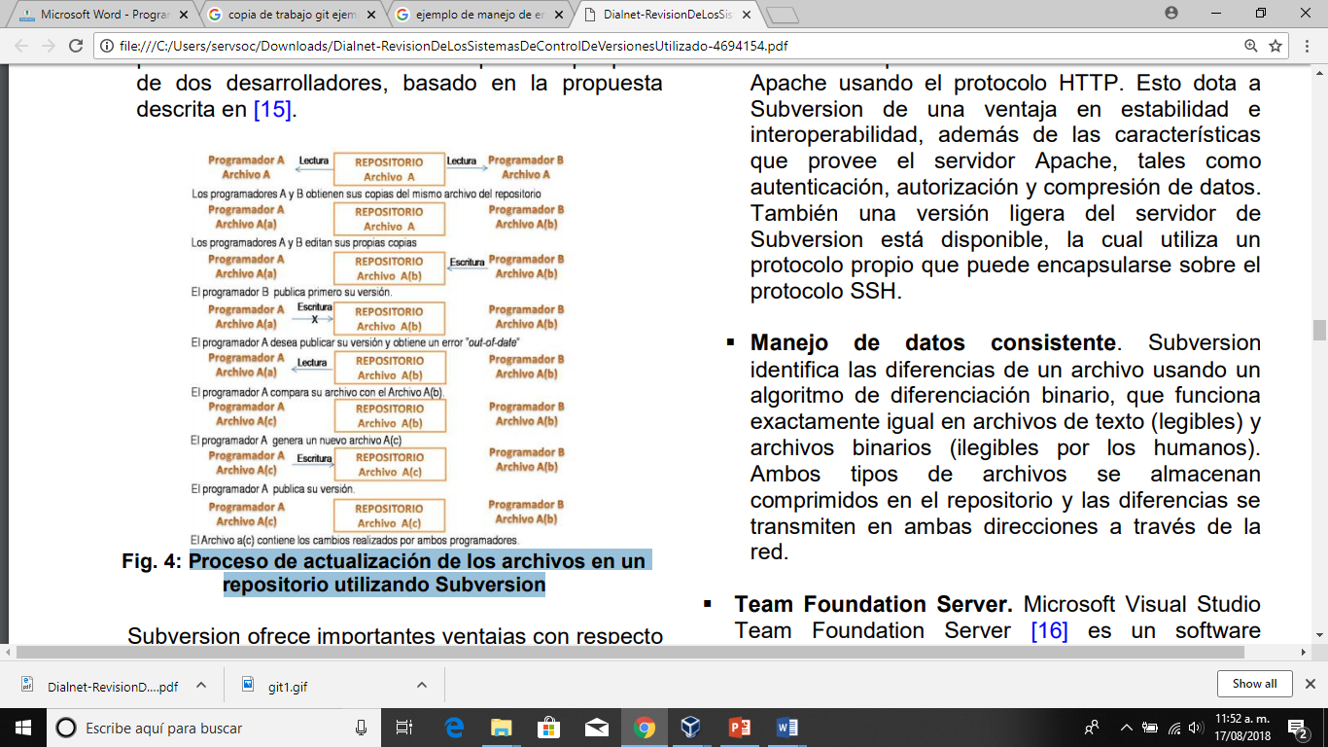
Proceso de actualización de los archivos en un repositorio utilizando Subversión

Slide 12
Git
Román Reyes Samanta Saraí
López Nepomuceno Brenda Areli

Slide 13
Definición de Git
Herramienta de control de versiones DISTRIBUIDO. La información se guarda localmente como si fuera un sistema de archivos a tratarse, es decir poder tener un repositorio central donde se guarda la información.
Ideal para grandes sistemas de archivos, debido a que los diferentes repositorios son independientes entre si. Es decir, DISTRIBUIDO.

Slide 14
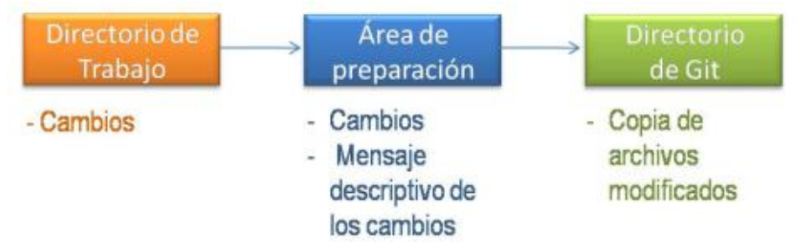
Estructura de trabajo de Git

Slide 15
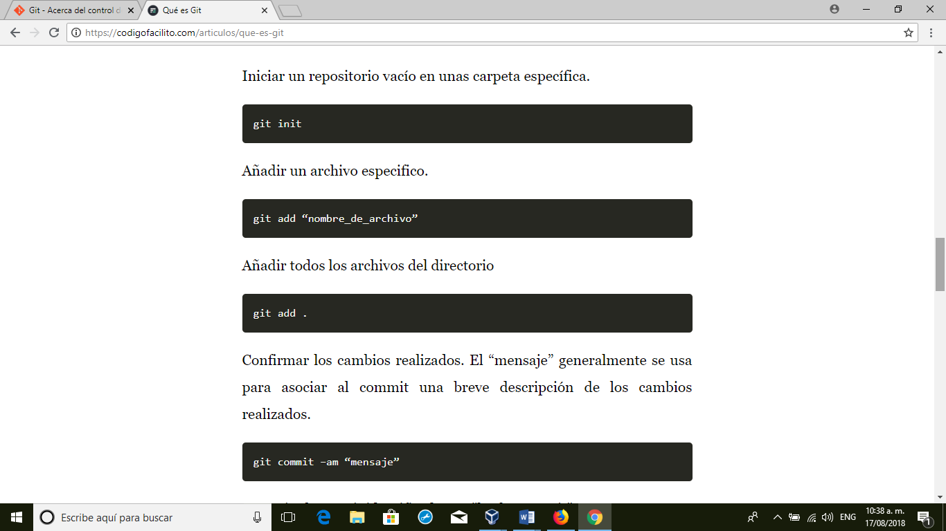
Comandos Básicos de Git

Slide 16
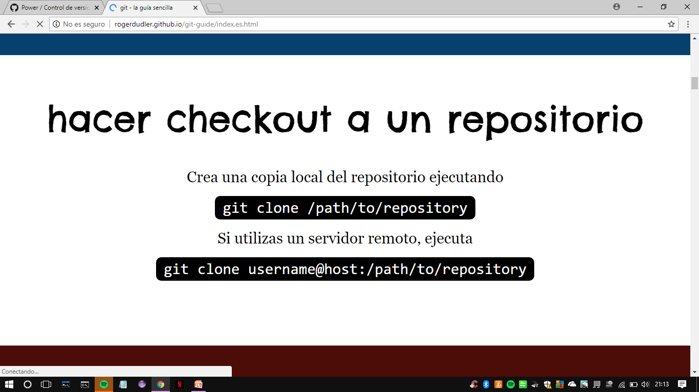
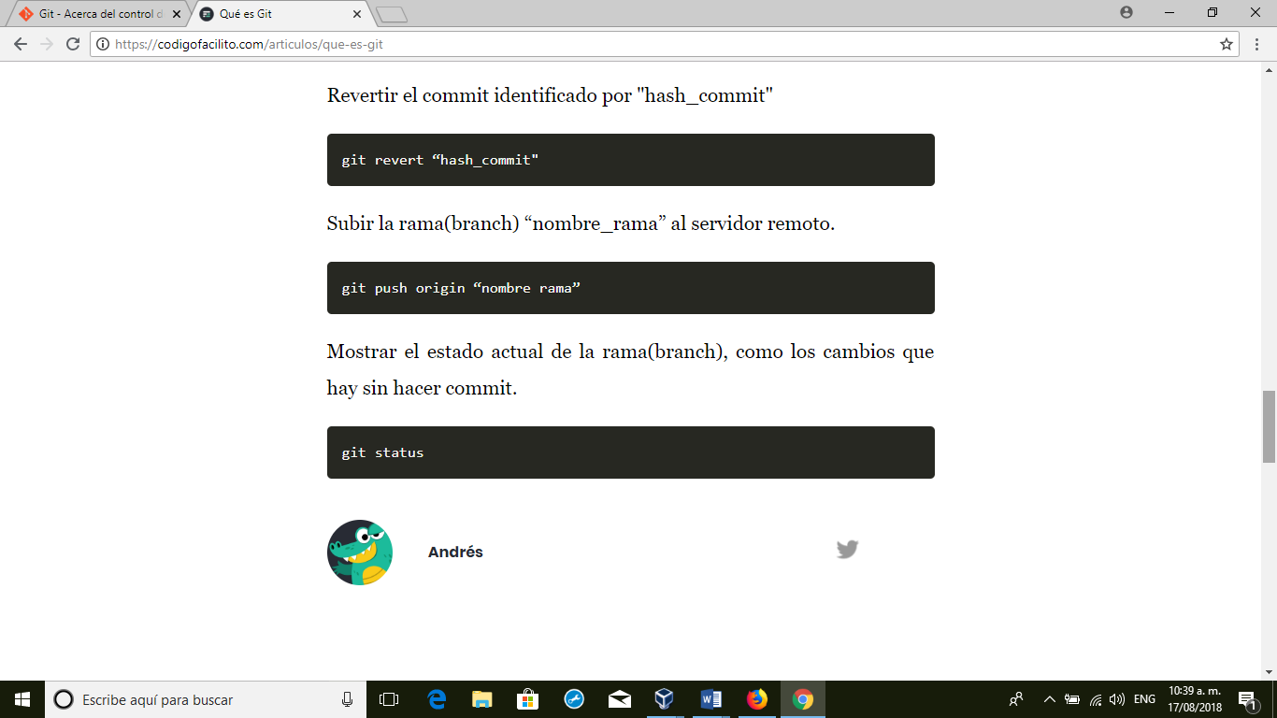
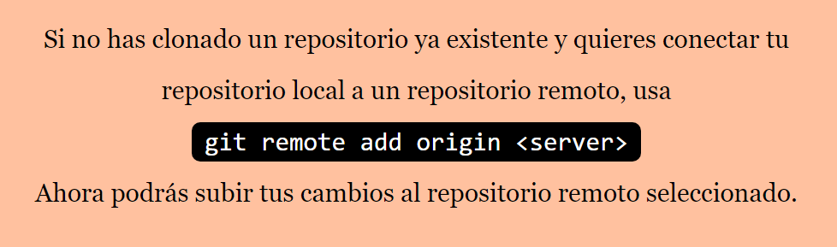
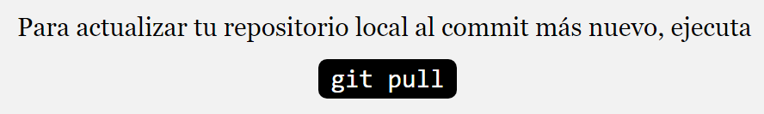

Slide 17
GIT
echo "# Power" >> README.md
git init
git add README.md
git commit -m "first commit"
git remote add origin https://github.com/samantasaraireyes/Power.git
git push -u origin master

